Slide 1
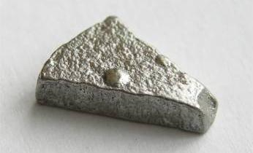
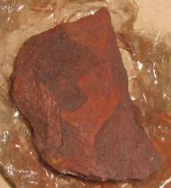
«Железо не только основа всего мира, самый главный металл окружающей нас природы, оно – основа культуры и промышленности, оно – орудие войны и мирного труда».
А. Е. Ферсман.

Slide 2
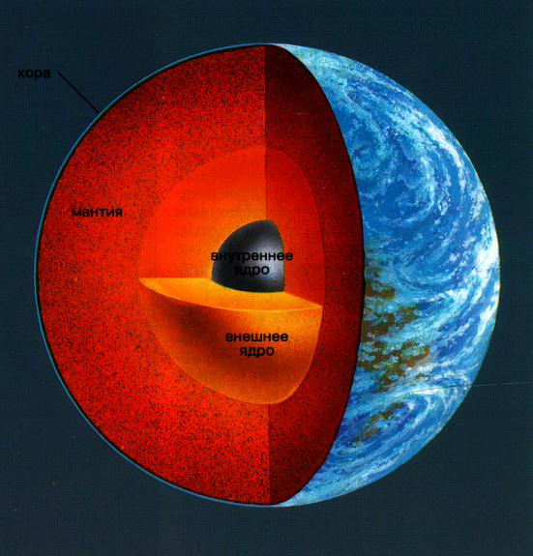
Земная кора содержит около 5% железа

Slide 3
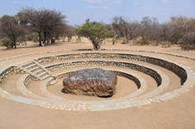
Метеориты, падающие на землю - чистейшее железо. до сих пор в лаборатории не могут получить железо такой ЧИСТОТЫ

Slide 4
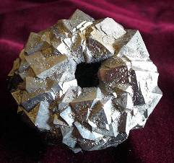
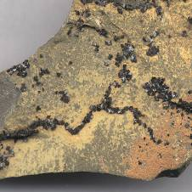
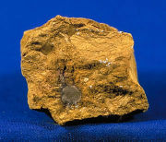
Природные соединения железа
FeCO₃
Сидерит
FeS₂
Пирит
(железный или серный колчедан)‏
(бурый железняк)‏
Fe₂O₃
(красный железняк)‏
Fe₂O₃*3H₂O Лимонит
Fe₃O₄
(магнитный железняк)‏

Slide 5
Железо, как элемент жизнедеятельности организма
«Что не излечивают лекарства,
то излечивает железо,
что не излечивает железо,
то излечивает огонь».
( Гиппократ)

Slide 6
Входя в состав гемоглобина, железо обуславливает красный цвет этого вещества, от которого, в свою очередь, зависит цвет самой крови.С помощью гемоглобина осуществляется процесс дыхания.
Задача:
В организме человека массой тела 70 кг содержится 4,2 г железа. Зная массу своего тела, рассчитайте, какая масса ( в г) железа содержится в вашем организме.

Slide 7
Тест: «Порядок ли у вас с содержанием железа в организме».
1 Часто ли вы чувствуете усталость или подавленность?
2. Произошли ли у вас в последнее время изменения кожи, волос, ногтей?
3. Теряли ли вы в последнее время много крови?
4. Занимаетесь ли вы профессиональным спортом?
5. Вы редко или совсем не едите мясо?
6. Выпиваете ли вы более 3-х чашек кофе в день?
7. Вы едите мало овощей?
Notes:
Результаты тестирования

Slide 8
Биологическая роль железа
Железо играет важную роль в жизнедеятельности живых организмов.
Fe

Slide 9
продукты | Содержание железа в 100г продукта
молоко | 0,07
гречиха | 8,3
яблочный сок | 0,3
творог | 0.5
мясо курицы | 1,6
сок шиповника | 1.4
яйцо | 2.5
говядина | 3,4
соя | 15
халва | 26

Slide 10
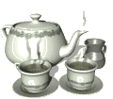
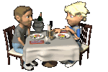
Враги Fe
Компоненты чая связывают Fe в труднорастворимую форму.
Чашка чая, выпитая во время еды, сократит усвоение Fe на ²/_{3.}
Если чай выпить после приёма пищи, то организм не досчитается 40% Fe.
Если за 1 час до еды, то он останется в неприкосновенности.

Slide 11
Избыток железа превращает человека в агрессивное существо с жестоким, эгоистичным характером. Такие люди очень активны, постоянно чем-то заняты. Любят командовать, поэтому чаще всего становятся военными, спортивными инструкторами или бизнесменами. Но таких «железных дровосеков» можно смягчить, если давать им меньше мяса.

Slide 12
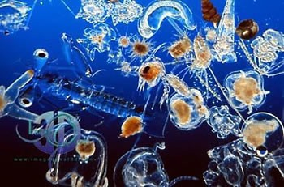
Любопытно, что морской планктон, например, потребляет в год полмиллиарда тонн железа, т. е. приблизительно столько, сколько производят ежегодно все металлургические заводы нашей планеты.

Slide 13
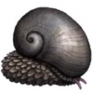
Улитки, обитающие на дне Индийского океана, отличаются необычной «бронёй». Их раковина образована тремя слоями: внутренний состоит из арагонита, обычного для многих моллюсков минерала, средний слой образован органическим наполнителем, а внешний — сульфидами железа. Из минералов железа состоят чешуйки, которые защищают ногу этой улитки.

Slide 14
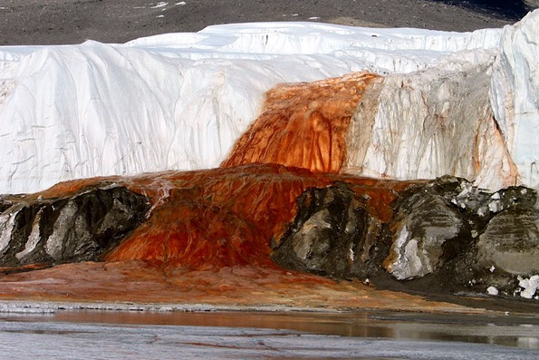
В Антарктиде из ледника Тейлора временами выходит Кровавый водопад. Вода в нём содержит двухвалентное железо, которое, соединяясь с атмосферным воздухом, окисляется и образует ржавчину. Это и придаёт водопаду кроваво-рыжий цвет.

Slide 15
Спасибо за внимание!

